Slide 1
Практика развития кадетского образования
в Удомельском городском округе

Slide 2
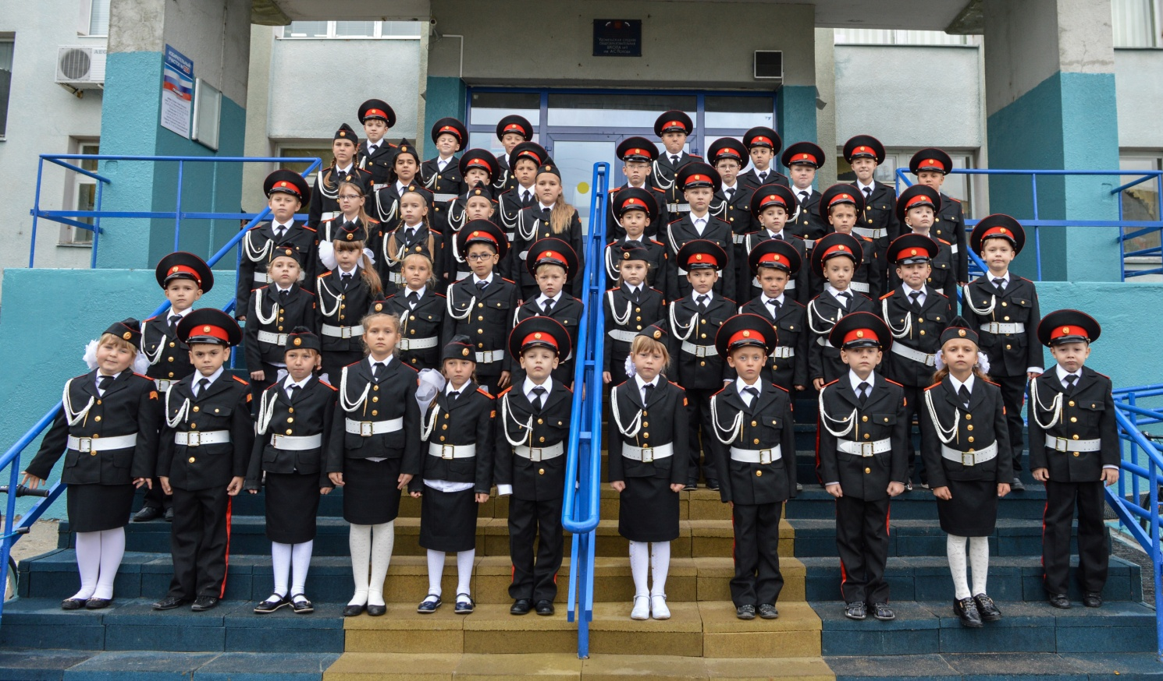
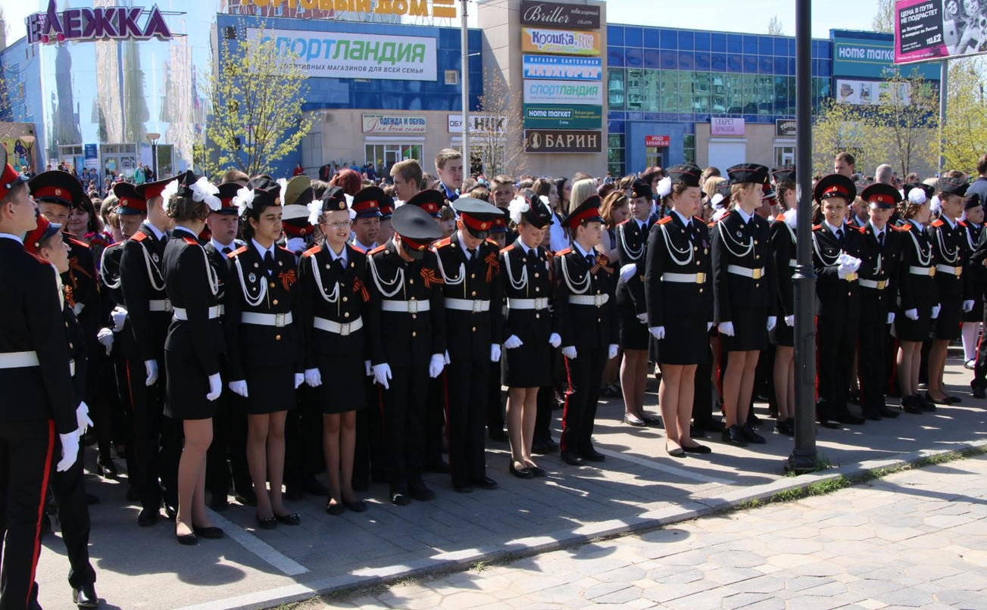
Кадетские классы
Всего кадетских классов-7
Всего кадет-165

Slide 4
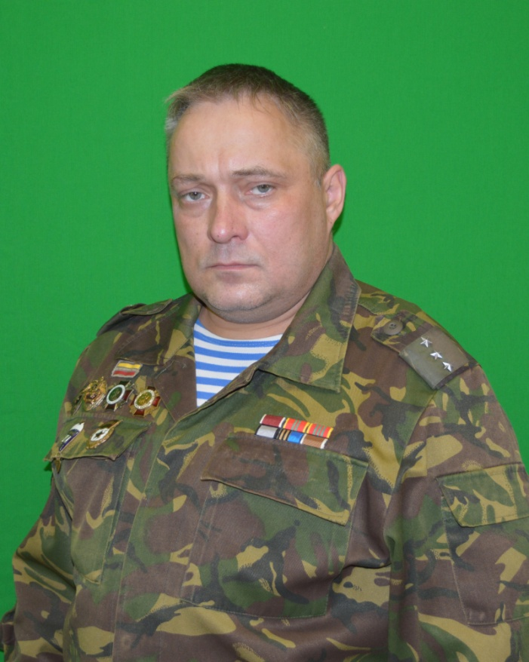
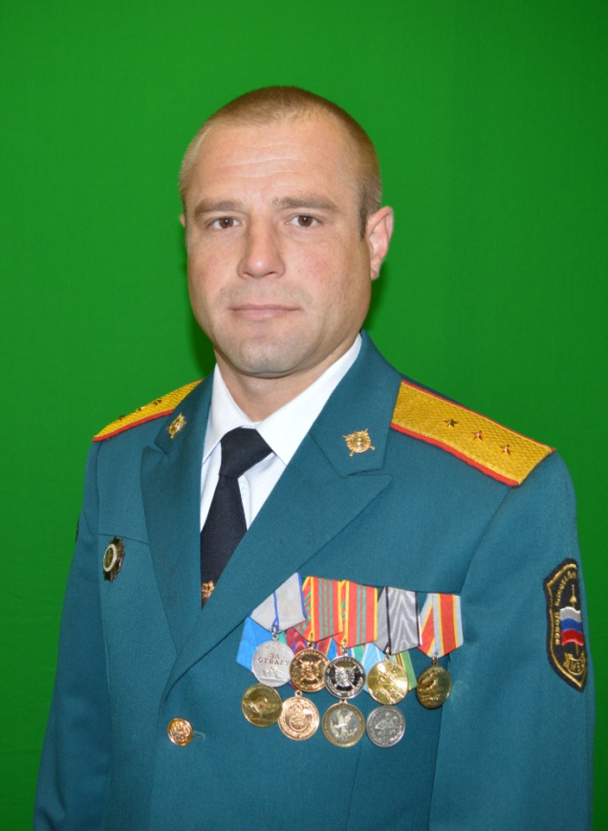
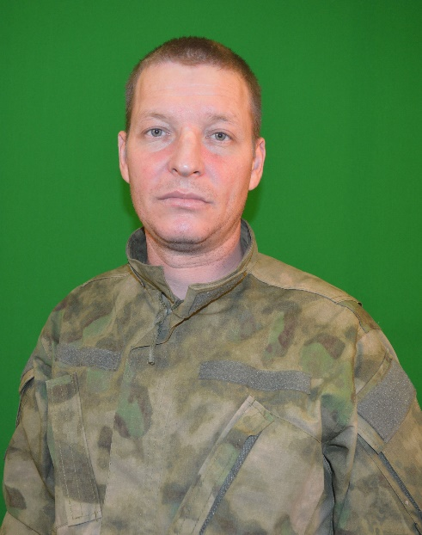
Наставники кадет

Slide 5
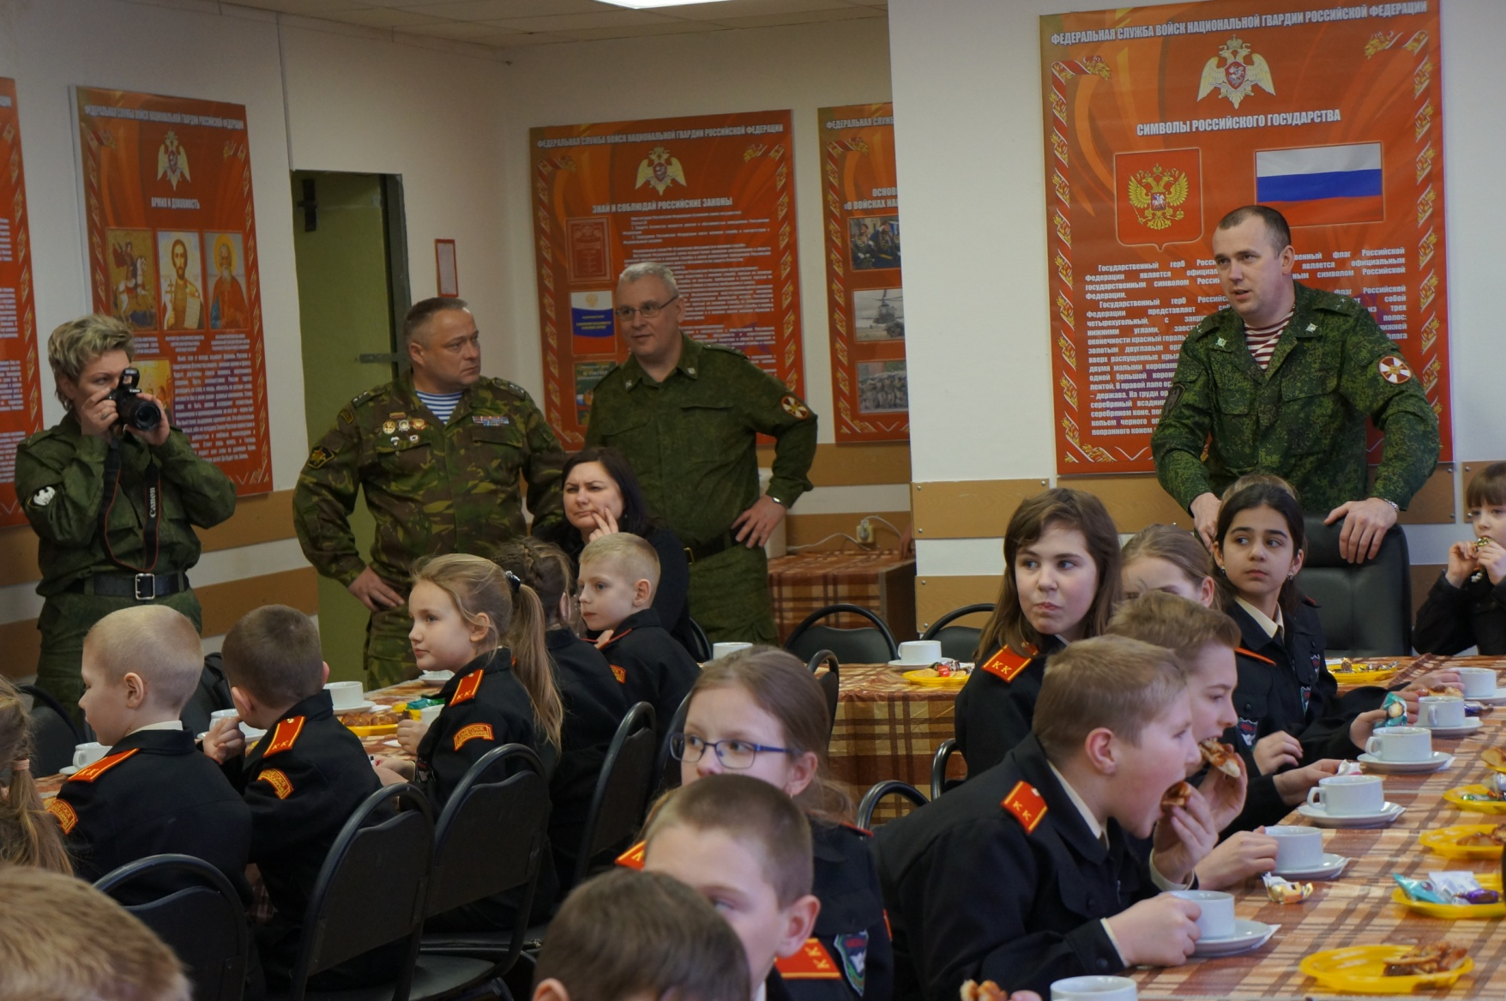
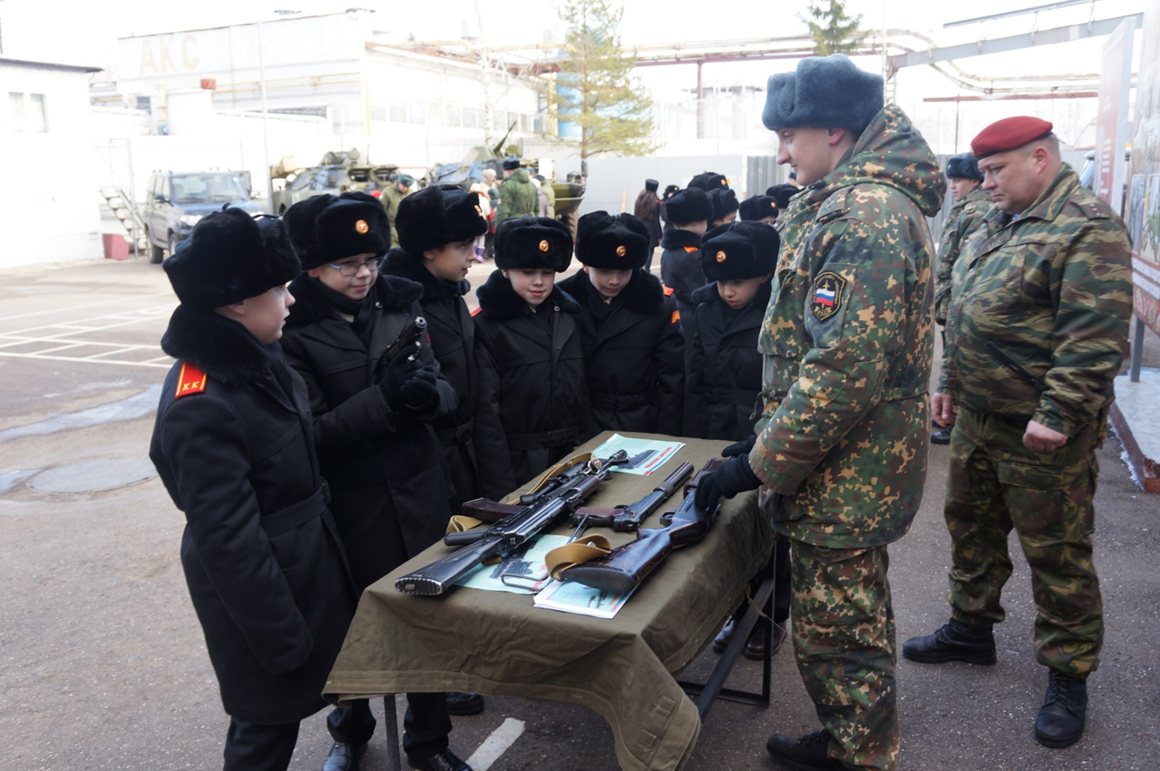
В гостях у воинской части

Slide 6
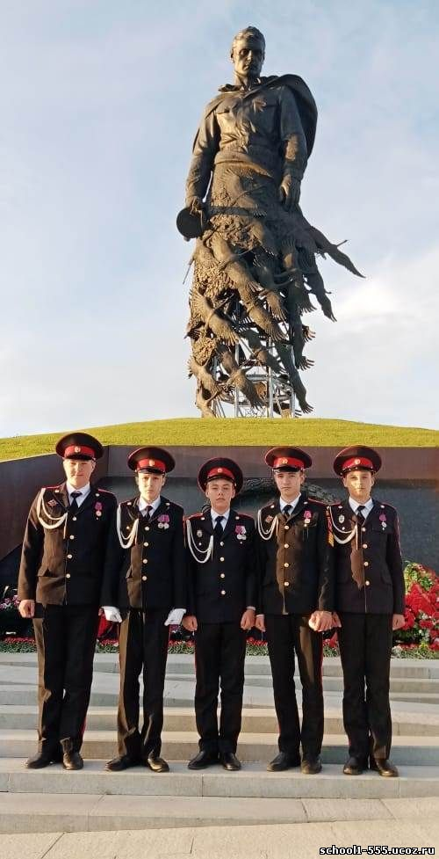
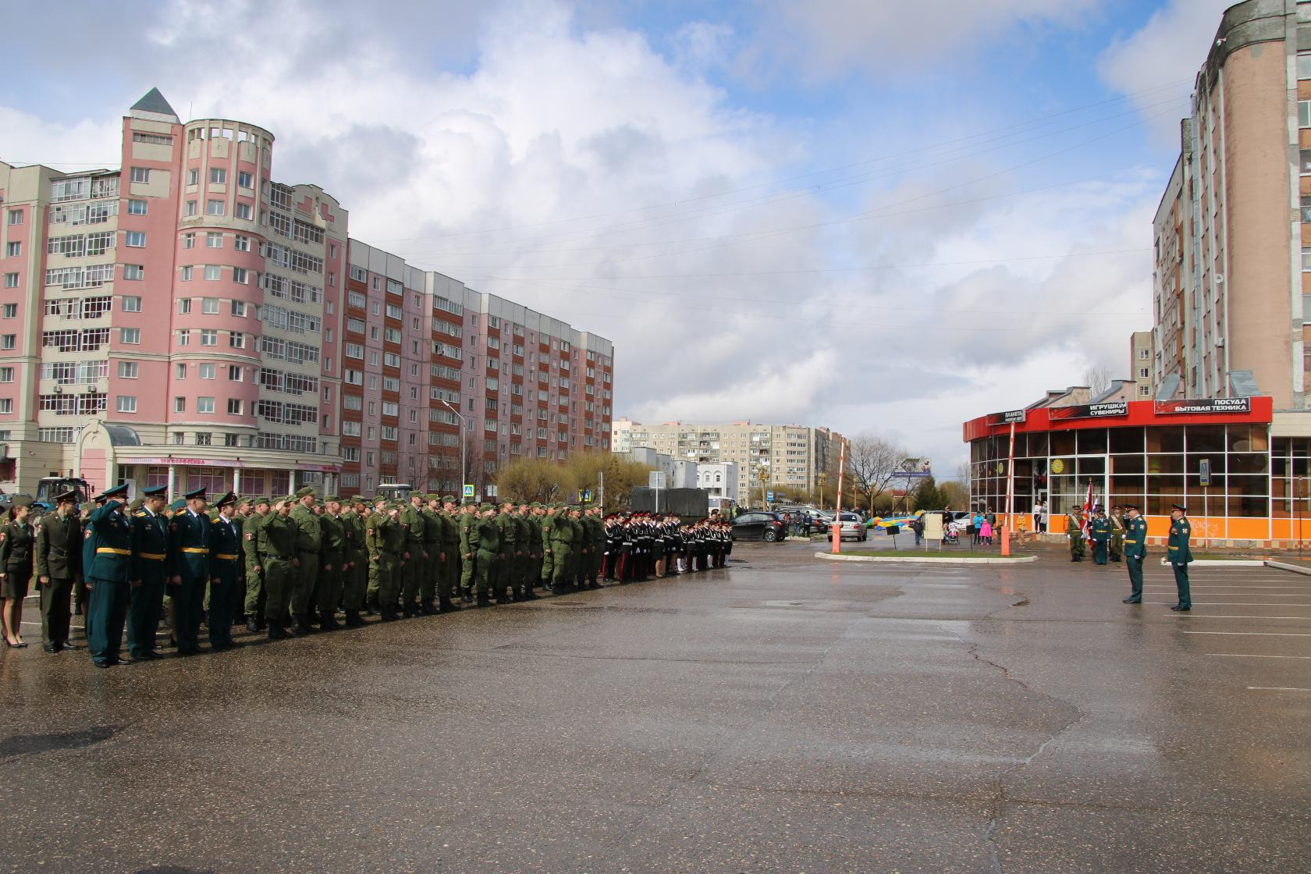
Церемониальная группа кадетского корпуса

Slide 7
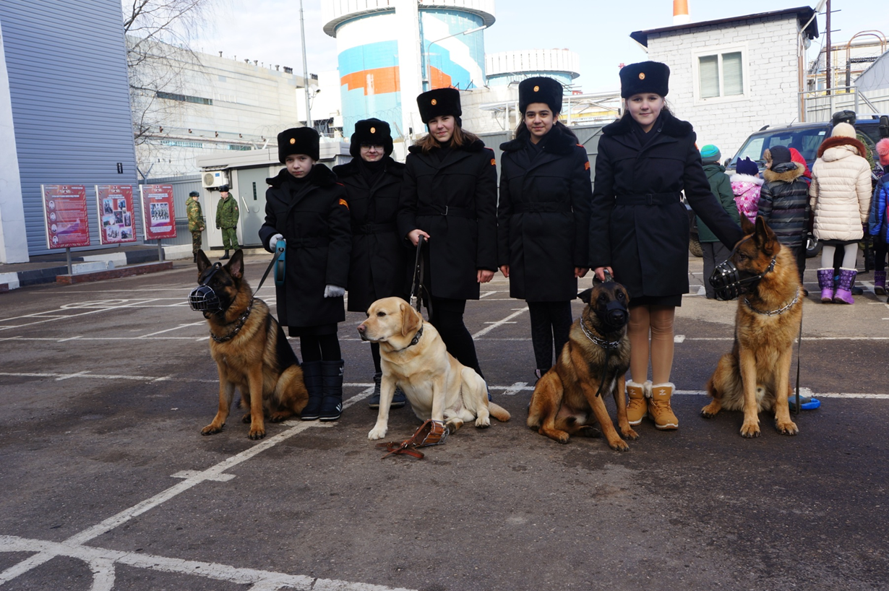
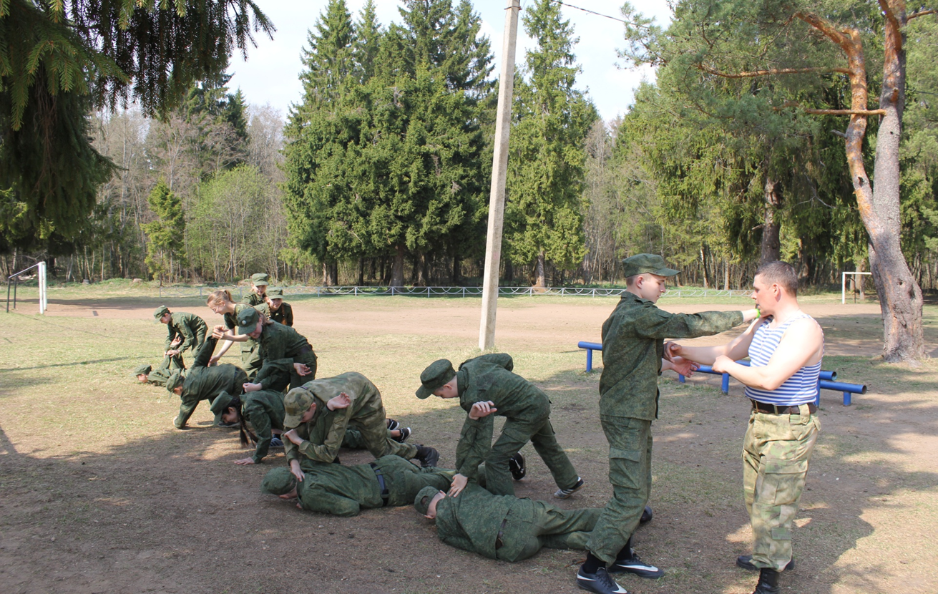
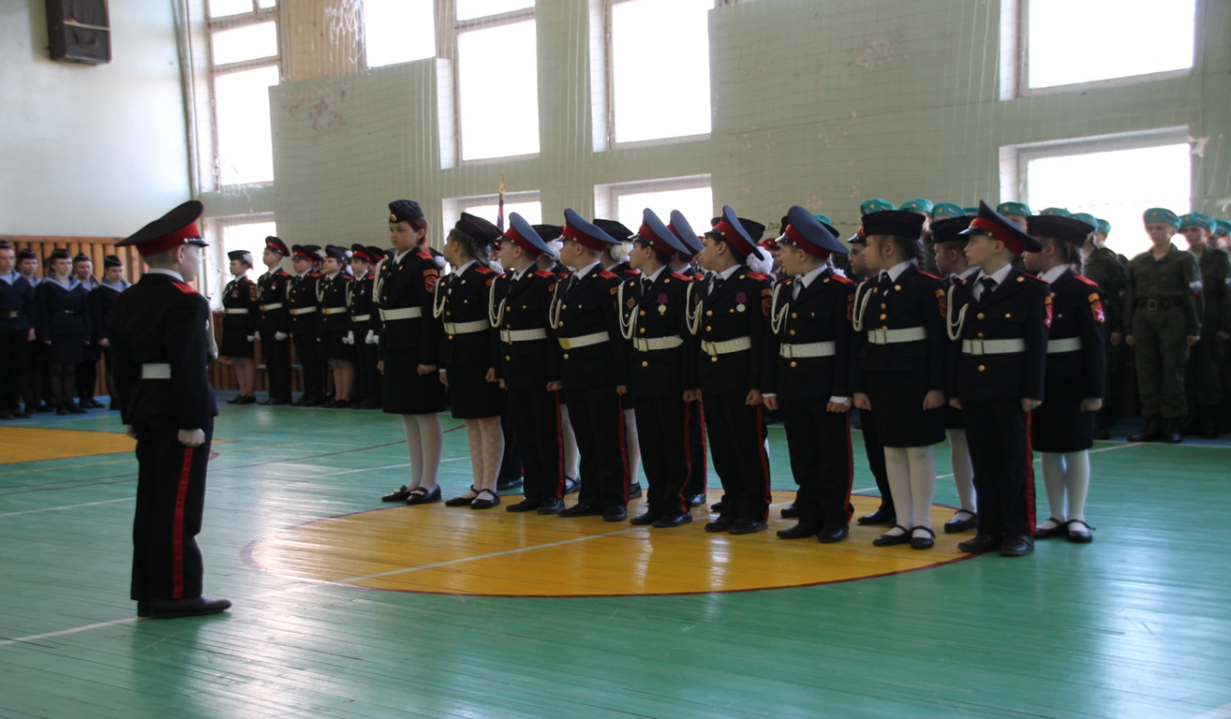
Ежедневные занятия кадет

Slide 8
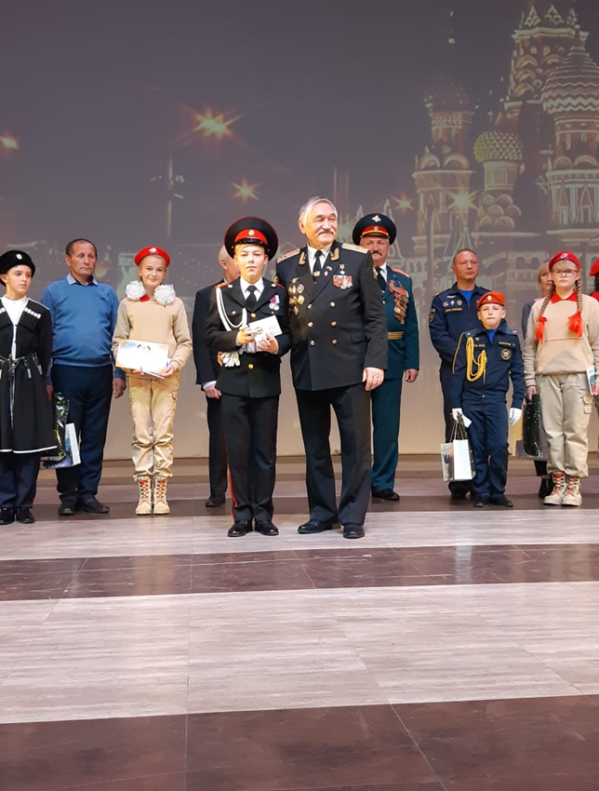
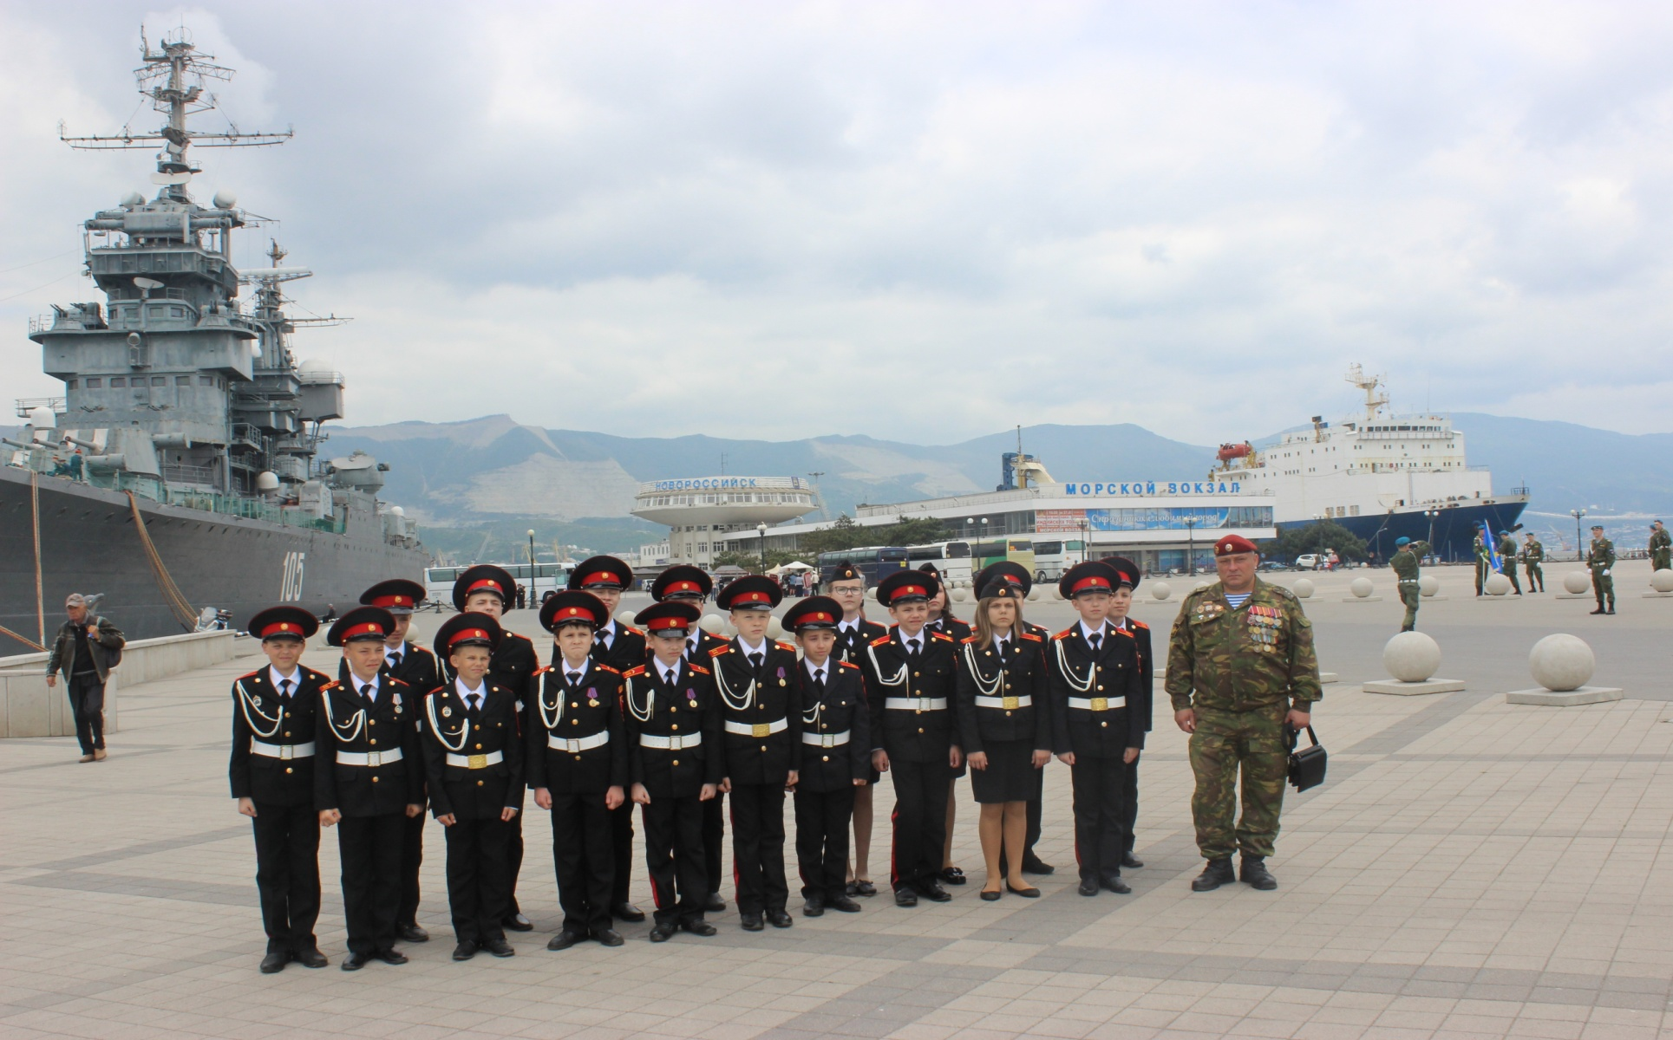
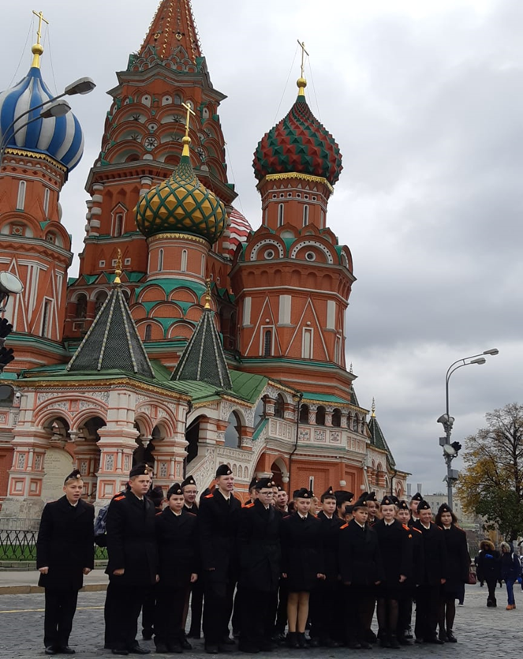
Выездные мероприятия

Slide 9
Увеличение количества обучающихся-кадет
Сохранение идеологии практики
Расширение кадетского компонента путём включения новых программ внеурочной деятельности и программ дополнительного образования (программа «Азбука Морзе», спортивное ориентирование, туризм, «Первая помощь»)
Расширение партнерских отношений путем заключения Договоров о сотрудничестве (МВД, МЧС, МСЧ)
Открытие муниципальной образовательной площадки «Растим патриота» для транслирования и передачи опыта работы

